Slide 1
МБОУ «Школа № 113 имени Героя Советского Союза
Ивана Игнатьевича Рыбалко» городского округа город Уфа Республики Башкортостан
ПЕДАГОГИЧЕСКИЙ КЛАСС
Желтова Олеся Владимировна
директор МБОУ
«Школа № 113 им. И.И. Рыбалко»

Slide 2
Актуальность
Причины:
дефицит педагогических кадров по многим предметам;
увеличение среднего возраста учителей школ;
низкий социальный статус педагогической профессии.
Зачем:
значимость профильной подготовки педагогической направленности для самоопределения школьников;
выявление одаренных и способных к педагогической профессии учащихся;
подготовка старшеклассников к педагогической профессии и своевременное их сопровождение.

Slide 3
Экспериментальный педагогический класс 1990-1992 г.
70%
образование
работа с молодежью
17%
культура
здравоохранение
13%
иные сферы

Slide 4
  Цель программы – сформировать у учащихся старших классов устойчивый интерес к профессиям педагогической направленности.
Основная идея программы – социальная адаптация и возможность осознанного выбора будущей профессии в образовательной сфере.
Целевая аудитория – учащиеся старших 10 –х классов, которые со школьной скамьи видят свою профессию в области педагогики и планируют продолжить обучение в БГПУ им. М. Акмуллы.
Состав педагогического класса – не более 20 человек.

Slide 5
  Правило приема
  в профильный педагогический класс
1. Успешная сдача (не ниже оценки «4»)
ГИА-9 по следующим предметам: русский
язык, математика, общество.
2. Желание в будущем обучаться в БГПУ им. М. Акмуллы и получить профессию «Учитель».

Slide 6
Вариативность модели педагогического класса

Slide 7
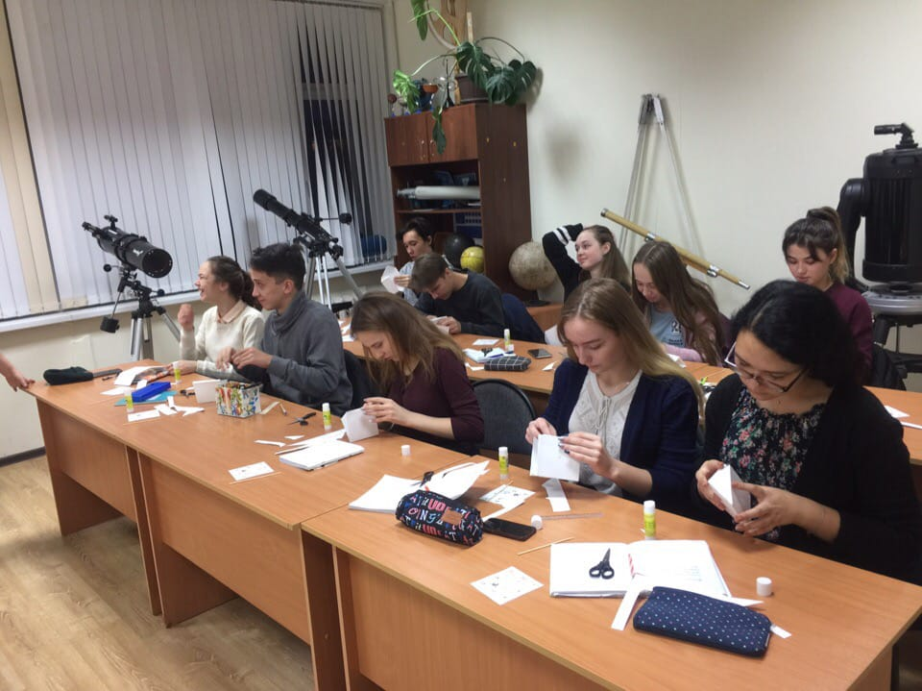
В программе содержательно раскрываются следующие блоки:
Психолого-педагогический (основы самообразования, основы коммуникаций,
социально-адаптивный тренинг,
тренинг личностного
роста, педагогика,
игры на знакомство).

Slide 8
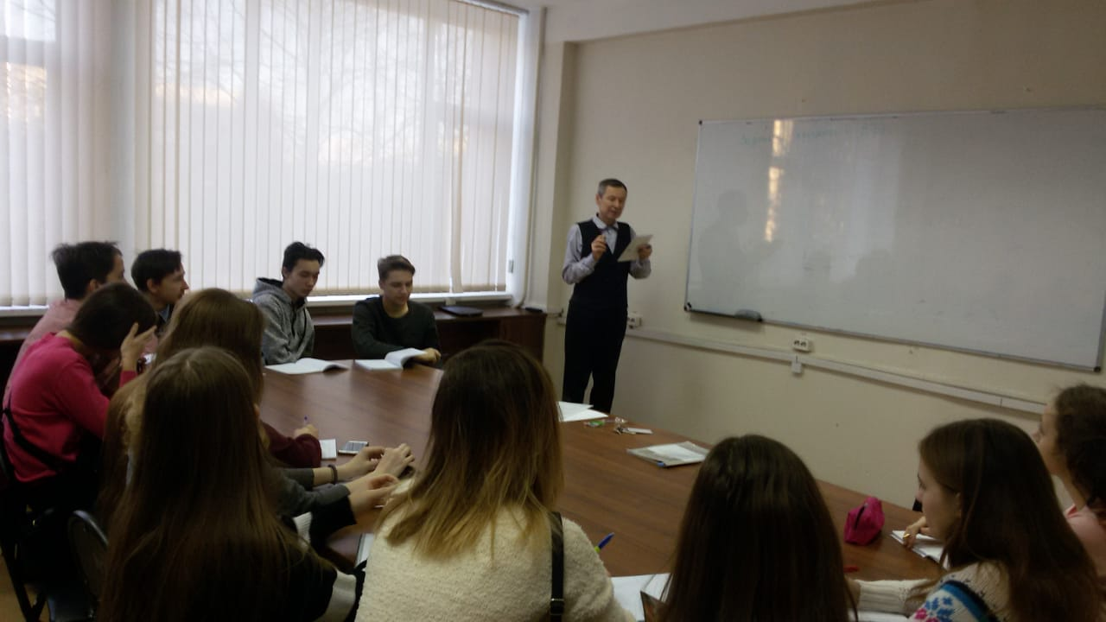
В программе содержательно раскрываются следующие блоки:
Информационно–математический (информатика, основы медиапланирования, веб-дизайн, основы программирования, ментальная математика, подготовка к ЕГЭ (математика).

Slide 9
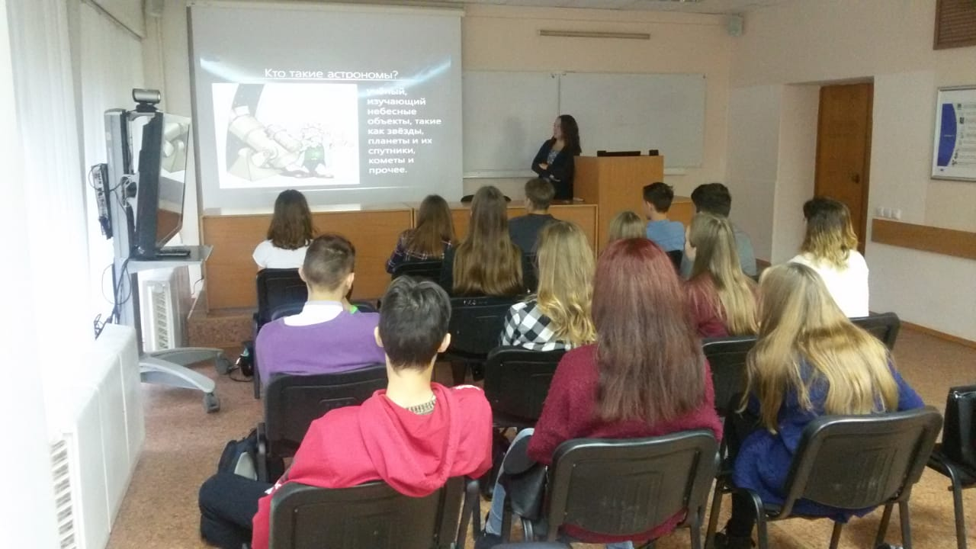
В программе содержательно раскрываются следующие блоки:
Естественно-научный (основы медицинских знаний, химия в экспериментах, экология, астрономия, практическая физика).

Slide 10
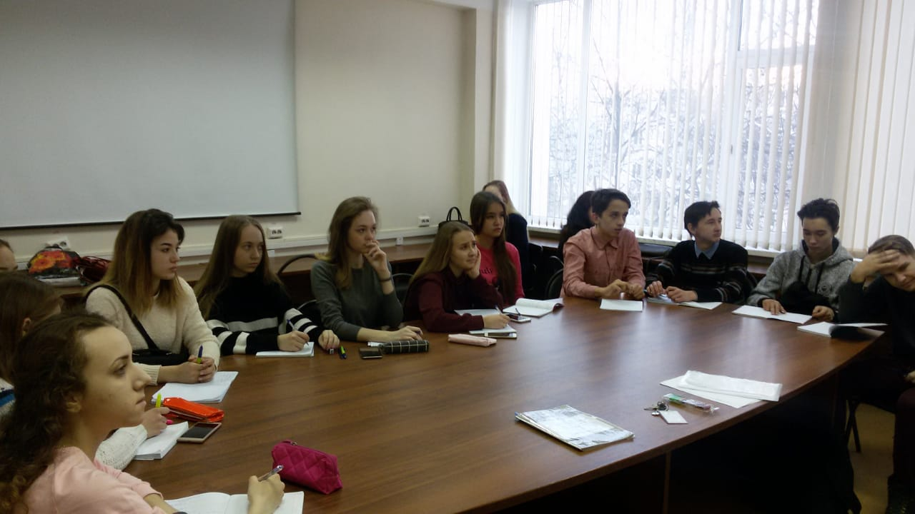
В программе содержательно раскрываются следующие блоки:
Социально-гуманитарный (философия, социология, право, культурология, основы менеджмента, подготовка к ЕГЭ (Обществознание).

Slide 11
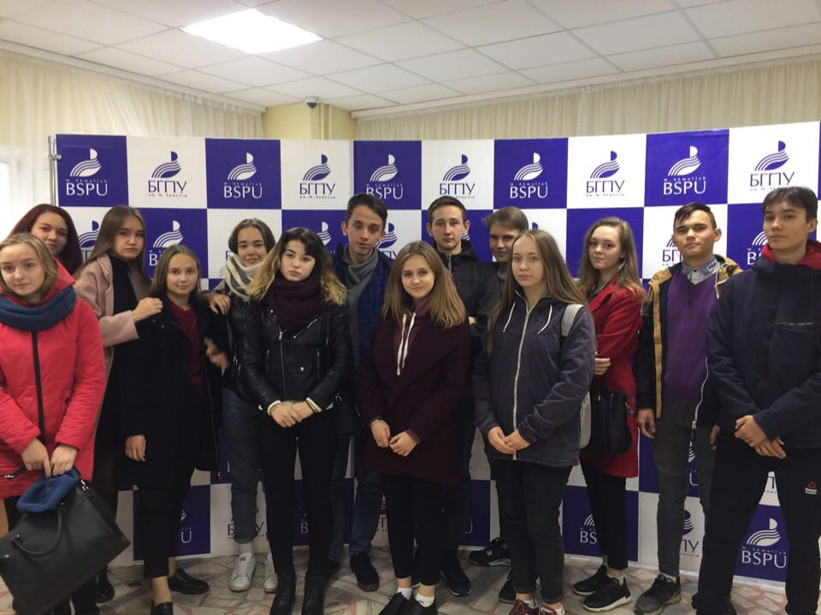
В программе содержательно раскрываются следующие блоки:
Филологический (риторика, занимательная грамматика, практика письменной речи,
зарубежная литература,
творческий
и разговорный
английский,
подготовка к ЕГЭ
(Русский язык).

Slide 12
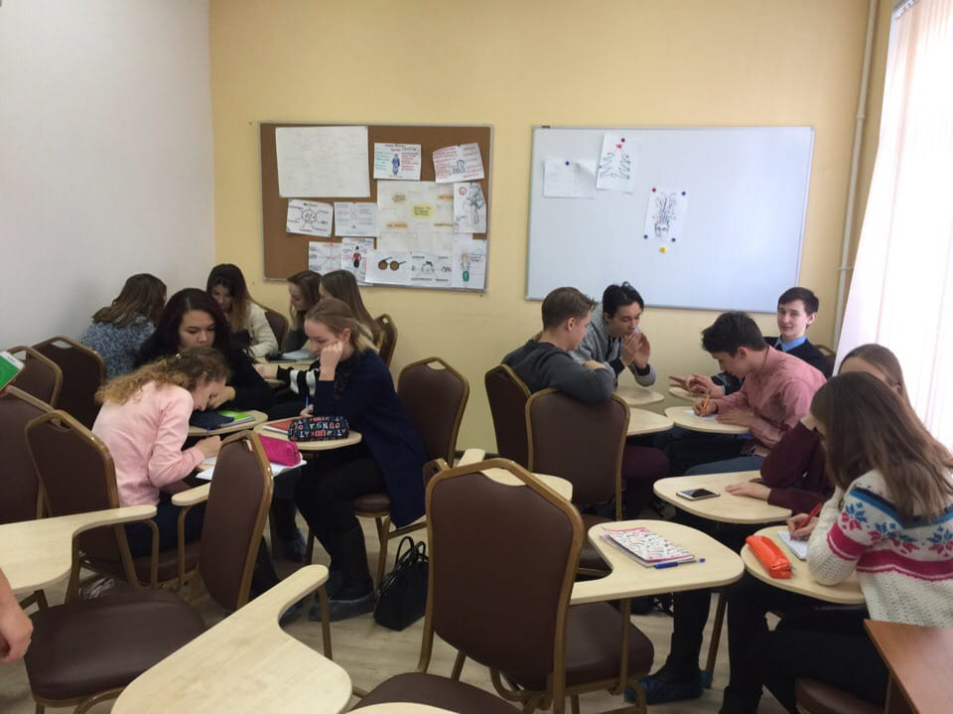
В программе содержательно раскрываются следующие блоки:
Творческая мастерская (практические занятия, вожатская практика
в младших классах
и в летнем
пришкольном
лагере).

Slide 13
Формы стимулирования обучающихся педагогического профильного класса
– дополнительные баллы по профильным предметам при поступлении в БГПУ
им. М. Акмуллы;
– выдача сертификата об обучении в педагогическом профильном классе для предъявления в Приёмную комиссию
БГПУ им. М. Акмуллы.

Slide 14
1 раз в неделю по 4 ч.
1 этап – 10 класс. Теоретический.
Семинары и социально-педагогические проекты по овладению основами педагогического мастерства.
2 этап – 11 класс, 1 полугодие. Практический.
Курсы дистанционной довузовской подготовки «Дистанционная педагогическая практика по организации работы детского исследовательского коллектива».
3 этап – 11 класс, 2 полугодие . Рефлексивный.
Подготовка публикаций по результатам теоретического и практического этапов Программы.
Режим занятий:

Slide 15
Формы и методы обучения
По теоретическому блоку: текущий – ответы, дополнения, замечания, участие в анализе педагогических и жизненных ситуаций, психологических играх, тренингах, самодиагностиках, проверка выполнения домашних заданий; итоговый контроль – эссе, проекты.
По практическому блоку: защита проектов, конкурсы, подготовка публикаций по результатам исследовательской работы, педагогические пробы, доклады на конференции, участие в олимпиадном движении.
Комплект рабочих тетрадей для учащихся 11-х профильных классов педагогической направленности, «Атлас педагогических профессий и ролей», «Дневник самодиагностики»).
Мультимедийные учебные тренажеры (X-XI классы) на факультативных занятиях «Введение в педагогическую профессию».

Slide 16
Спасибо за внимание

